Slide 1
Чадаананын уругларнын уран –чуул школазы. Тыва хѳгжум салбыры. 2023 г
Кидис ѳгнун хѳгжуму
(оюн кичээл)

Slide 2
Сорулгазы:
1. Тыва ундезин хѳгжум херекселдери биле таныштырары.
2.Тыва хѳгжумге сонуургалын, чоргааралын оттурары.
3.Тоогуге болгаш хогжумге ниити билиин, сонуургалын оттурары.
Дерилгези:
1. Өг ханазында хогжум херекселдерин азып каан.
2.Өгнүң херекселдери-аяк сава ,эдилелдер аймаан база делгээн.

Slide 3
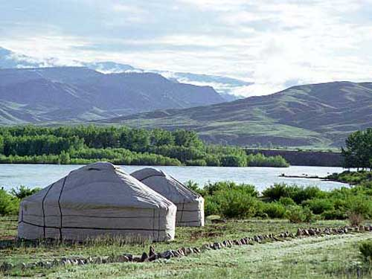
Хѳѳн чазаар хогжумувус
Кажан,чууден дывылганыл?
Ѳгбелерден дамчып келген
Ѳгден унген эвес деп бе?

Slide 4
«Уян ырны игил ырлаан,
Угу кайыын тывылган чоор?
Кидис ѳгде кавай чайгаан
Кырган-Ава ырындан бе?»

Slide 5
Тыва ундезин хѳгжум херекселдери биле кыска таныштырылга.
Игил,бызаанчы, тошпулуур, чанзы, лимби чадаган,шоор,хомус.Оларнын аразында хамнарнын болгаш будизим чудулгезинин хурээ-хиитке ажыглап чораан хѳгжум херекселдери база бир ангы.

Slide 6
Хамнарнын ажыглап чораан хогжум херекселдери:
Дунгур, орба, ок-чылан,
сыр чылан, кынгыраа,конгураа,
чинчилер, конгулуур, салгыттар.

Slide 7
Лама башкыларнын хурээ-хиитке ажыглап чораан херекселдери:
Кандан, бушкуур, бурээ, конга, дамбыра, шан, кенгирге, дуудорум, ганди.

Slide 8
Бо-ла бугу хамнарнын болгаш ламаларнын хѳгжум херексели кылдыр ажыглап чораан херекселдерин кидис ѳгге ажыглавайн чораан, а Тыва ундезин хогжум херекселдери болур игил,бызаанчы, чадаган дээш оон-даа ѳске хѳгжум херекселдерин кидис ѳгге ойнап-даа, ѳѳредип-даа база боттары чазап, кылып-даа чораан .

Slide 9
Кидис ѳгге хѳгжум херекселдери кылдыр ажыглап чораан чуулдер:
Ундезин хѳгжум херекселдеринден ангыда ѳгге ажыглап
чораан хѳгжум херекселдеринге аялга ундуруп ойнаарынга дузаламчы, каасталга кылдыр ажыглап чораан чуулдер: мургу, хомус, кымчы, сырга, дерги, чавага бѳѳшкун, дизип каан ѳѳктер,хирилээ, мыйыс, хылызын дыргак, чараш даштар, дуюглар, шынгырааш,хапчык, эдирээ,
шай согаажы, аъттын дериг херексели-эзенги, чуген-чулар, улуг, бичии кажыктар, дазыл аяк, чес тавак, ыяш шопулак…

Slide 10
Тыва улус хун-буруде амыдыралга ажыглап турар эт-херекселди база херээжен улустун каасталга аймаан, уругларнын оюнунга база хогжум аялгазын ритимниг удээшкиннер кылырын,янзы-буру уннер ундурерин оралдажып, ажыглап чораан. Ылангыя, бичии чаш уругларнын назы-хар аайы биле кандыг эт-херекселди канчаар оюнга хѳгжѵм херексели кылдыр ажыглаарын сагып чораан

Slide 11
Чижээ; бичии, чаш 5 харга чедир уругларга демир-дестен кылган, хол-будун кемтедип ап болур чуулдерни тудуспас чораан. Чаш уругларга хогжум аялгазын ундуруп ойнаарынга чинчи, чавага, кажык, дизип каан ооктер, дээш оон-даа ѳске бичии эт-херексел, каасталга аймаан ажыглап чораан. А от-кѳс чушкуур хачы, базар хачы, илбек, бижек дээн хевирлиг чуулдерни ажыглаарын хоруп турган. Ажы-тѳл хол-будун кемдедип ап болур ла болгай.

Slide 12
Уругларны хѳгжумге ѳѳредирде , ажыл-агайга ажыглаар херекселдер, колдуунда-ла оюнга ойнаарак кылдыр ажыглаар херекселдерни ажыглап чораан.Оларны ѳгге бичии уругларны ойнады аарак, ол бугу херекселдерни тускай ритмнер ажыглап сан санаарынга ѳѳредип, янзы буру ырларнын аялгаларынга ритимниг уделгези кылдыр ажыглап чораан.Чижээ:Шай соктаар согааш, улуг-бичии кажыктар, дуюглар, шынгырааш чуулдер, чавага, чинчи, аъттын териг-херексели дээш оон-даа ѳске чуулдерни ажыглап чораан.

Slide 13
Орус улустун «Шумовой оркестр» дижири янзы буру ажыл-агайга ажыглар териг-херекселдеринден тургустунган хогжум херекселдери кылдыр ажыглап турары дег, Тыва чонувус база уругларны хогжумге ойнадырда огде турар ажыл-агайга ажыглаар херекселдерни ажыглап, боттарынын шаа-биле Тыва улустун ырларын ритимниг уделгени аялага аайы- биле кылып,янзы-буру аргалар- биле ырыны удээрин оралдажып чорааннар.Чижээ: Аът дугайында ырыны огге ырладып ооредип ора, аъттын териг-херекселин ажыглап, ритимниг уделге кылдыр соктап,ойнадып чораан.

Slide 14
Эзенги,чуген-чуларнын демирлеринин даажы дускай ун ундуруп, чараш ритимнер- биле ырынын уделгезин каастап чораан. Ачазы игилге аялганы ойнаарга,уруглары янзы буру териг-херексел аймаа-биле ритимниг уделгени шенеп ойнап, боттары янзы буру аялага удээринин ритимнерин ооренип, боттары чогаадып тып эгелээр.

Slide 15
Чижээ: аът дугайында ыры аялгазын чуген –чулар, дуюг, эзенги биле удээри дыка тааржыыр. Аъттын даваннырынын даажынын ритимин ундурери дуюгнун уну эки дыналыыр, аъттын халдып чоруурунун даажын эзенги,чуген-чулар- биле ритимин ундуруп ойнаары тааржыыр болгаш, ырынын аянын улам каастап турарындан, ыры бир тускай онзагай, чараш кылдыр дынналыыр.

Slide 16
Тыва улус, ырынын езулуг чараш аянын анзы –буру дериг херекселдер биле ырынын аянынга тааржыыр териг-херекселди шилип ойнадып чораан Чижээ: оожум, хойюг, уяранчыг узун ырларны, тааланчыг аялгаларны ритимнин уделгезин эмин эртир дааш-шимээниг чуулдер ажыглавайн, ырынын аянынга таарыштыр шилээш, бичии уругларга тутсуп бээр , олары боттарынын шаа- биле ритим ундуруп ойнаарын оралдажып эгелээр, оон чоорту нарын ритимнерни ѳѳредип, ырынын аянынынын аайы- биле уделгенин ритимнери нарыыдап бар чыдар.

Slide 17
Шору ѳзуп келген уругларга нарын аялганы ойнап бергеш уделге ритимнерни база шала нарын кылдыр соктадып ѳѳредип эгелээр.Бичии уругларга (3-5 хар) ботарынга тааржыыр ырларны ойнап бергеш,чинчи,чавага, сырга,хирилээ,дизип каан ооктер,кажыктар дээш, бичии, чиик чуулдерни тутсуп каар.Олар шаа-биле улуг уругларны ѳттунуп ритим ундуруп соктап, чайып янзы буру дааш-шимээнниг чуулдерни ачызы- биле хогжумге аялгалар,
ырлар ойнаарынын баштайгы чадаларын эгелээр.
Шору ѳзуп келген уругларга нарын аялганы ойнап бергеш уделге ритимнерни база шала нарын кылдыр соктадып ѳѳредип эгелээр.Бичии уругларга (3-5 хар) ботарынга тааржыыр ырларны ойнап бергеш,чинчи,чавага, сырга,хирилээ,дизип каан ооктер,кажыктар дээш, бичии, чиик чуулдерни тутсуп каар.Олар шаа-биле улуг уругларны ѳттунуп ритим ундуруп соктап, чайып янзы буру дааш-шимээнниг чуулдерни ачызы- биле хогжумге аялгалар,
ырлар ойнаарынын баштайгы чадаларын эгелээр.

Slide 18
Ундезин Тыва хѳгжум херекселдери биле аялга ойнаарынга кады ритимниг каасталга кылдыр ажыглаар чуулдер.
Ундезин Тыва хѳгжум херекселдеринге аялгаларны кады ойнаарынга, Тыва ѳгде бар дериг-херекселдерни, каасталга аймаан, аъттын дериг-херекселин, ойнаарак кылдыр ажыглап чораан чуулдерни, оларнын унунге таарыштырып ажыглаары база чоннун онзагай, дывызык чогаадыы болур.
Хомуска ойнаар аялгаларны ритим аайы-биле соктап ,кады ойнаарынга тааржыыр чуулдер- эзенги, оттук, сайгалак, чушкууш,чес тавак,-демирден кылган чуулдер тааржыыр. Хомусту хѳѳмей-сыгыт кууселдезинге ойнавышаан кады ойнап ажыглап чораан.

Slide 19
Тошпулуурга аялгаларны кады ойнаарынга – (хылы демиор эвес болза) шай согаажы, дазыл аяк, чараш- даштар, шынгырааш, эдирээ дээш, ыяштан, сѳѳктен кылган чуулдер тааржыыр.(ойнап коргускеш ,уругларга база шенеп ойнадыыр)
Чадаганга аялгаларга – хылы демир болза- ритим аайы- биле кады ойнаарынга-чуген, чулар, эзенги, оттук, бижек, сайгалак, чушкууш,чес болгаш демир тавактар –дээш демирден кылган чуулдер тааржыыр. (Уругларга шенеп ойнадыыр)

Slide 20
Мургуга ойнаарынга тускай, кыска, кууседиири белен аялганы ойнап болур , кады ритим аайы-биле ойнаарынга - чавага, чинчи,боошкун, мыйыс, дизип каан ѳѳктер ажыглаарга тааржыыр.
Игилге ойнаарда чымчак чуулдер тааржыыр:
Ыяш шопулак,хымыш,эдирээ,кажыктар,
чинчилер,дизип каан оокктер.
Тошпулуурга-(Хылы демир эвес болза)эдирээ,ыяштан кылгын чуулдер,сооктен кылган чуулдер,дуюглар,кажыктар.
(ойнап коргускеш,уругларга база ойнадыыр.)

Slide 21
Шаанда Тыва улус кидис ѳѳгде бар-ла турган хѳгжум аялгазын ундуруп азы аялга ойнаттынмас анаа ритим аайы- биле кады соктап, дааш ундуруп ойнаар эт-херексел, каасталга аймаан, аътын дериг-херексели- бо-ла бугуну уругларга оюннар ойнадып, сан санаарынга ѳѳредип, янзы буру аялгаларны, ырларны ырлажыырынга, ѳѳредииринге ажыглап чораан.
Ритимнер соктап тургаш чаа сѳстерни дурген адап ѳѳрениир, сактып алыры эки болур деп санап чораан, ынчангаш уругларны чугаа-домаа чечен-мерген болзун дээш хогжумнуг аас-чогаалды ажыглап чорааны онзагай , ажыктыг чораан.

Slide 22
Ритимниг уделгени аялга аайы- биле ойнаарынга ажыглаарга эптиг чуулдер:
Каасталга аймаа-чавага, бѳѳшкун, чинчи, дискен ѳѳктер, билзек, чустук,билектээш.Оларнын даажы тускай, кылган чуулунден оон дажы хамааржыр, уну онзагай, ангы, тускай болур. (ойнап коргускеш ,уругларга база шенеп ойнадыыр)
Эдилелдер аймаа-шай согаажы, дазыл аяк, эдирээ, оттук, , сайгалак,чушкууш, хылызын дыргак-оларнын кылган чуулунден (материалындан) даажы, уну хамааржыр, тускайлан болур. (ойнап коргускеш ,уругларга база шенеп ойнадыыр)
Ойнаарактар аймаа-кажыктар,хирилээ,шынгырааш,чараш даш, дуюглар, конгураа, мыйыс, хапчык-(иштинде уурмек сѳѳктер суп каан) Аъттын дериг херексели-чуген чулар, эзенги, кымчы, дуюглар.

Slide 23
Хомус.
Хомус.Кидис ѳгге ойнаарынга база бир кончуг таарышкан, барык ѳг бурузунге турган хѳгжум херексели.Хомусту чуг-ле демирден эвес ѳске янзы буру чуулдерден кылып чораан.
Чижээ:
1.Ыяш хомус азы адыр хомус, Дая-хомус, сѳѳскен-хомус, Тал-хомус, Хараган-хомус
2.Чарты хомус азы шавылаар хомус. Чуга калбак ыяштан кылыр.
3.Кулузун хомус- азы шелер-хомус-сѳѳскен хомус, хола-хомус,чес-хомус
4.Демир-хомус.
5.Ча-хомус. .(ойнап коргускеш ,уругларга база шенеп ойнадыыр)

Slide 24
Янзы буру ыяш аймаандан боттары хомусту чогаадып, кылып ойнап чораанар.Оон ынай дая, сѳѳскен, тал, хараган дээш холга тутунган-на чуулдерден дурген болгаш белени- биле кыла шаап алгаш ойнай бээр, кижи бурузунге кылып-даа, ойнап-даа шыдаар аргазы бар хѳѳгжум бооп турган.

Slide 25
Янзы буру ыяш аймаандан боттары хомусту чогаадып, кылып ойнап чораанар.Оон ынай дая, сѳѳскен, тал, хараган дээш холга тутунган-на чуулдерден дурген болгаш белени- биле кыла шаап алгаш ойнай бээр, кижи бурузунге кылып-даа ойнап-даа шыдаар аргазы бар хѳѳгжум бооп турган.

Slide 26
Шаанда Тыва улус кидис ѳгде бар-ла турган хѳгжум аялгазын ундуруп азы аялга ойнаттынмас анаа ритм аайы- биле кады соктап, дааш ундуруп ойнаар эт-херексел, каасталга аймаан, аътын дериг-херексели- бо-ла бугуну уругларга оюннар ойнадып, санга ѳѳредип, янзы буру аялгаларны, ырларны ырлажыырынга, ѳѳредииринге ажыглап чораан.

Slide 27
Ритмнер соктап тургаш сѳстерни адап ѳѳредиирге, уруглар чаа состерни дурген адап оорениир, сактып алыры эки болур деп санап чораан, ынчангаш уругларны чугаа-домаа чечен-мерген болзун дээш хогжумнуг аас-чогаалды ажыглап чорааны онзагай , ажыктыг чораан.

Slide 28
Тыва улусчу башкылаашкында,Тыва чоннун мерген-угаанныг узел-бодалдары синникен чоннун-аас-чогаалынын янзы буру хевирлерин кижизидилгеге ажыглап чораан .Оон аразында Тыва хогжум тускай кол черни ээлеп, уругларнын мозу-шынар кижизиди лгезинге дузазы эргежок чугулазын Тыва чон унелеп, медереп билип чораан. Ынчангаш, уруглар кижизидилгезинге хогжумну ажыглап, ботарынын шаа-биле сайзырадып чораан.

Slide 29
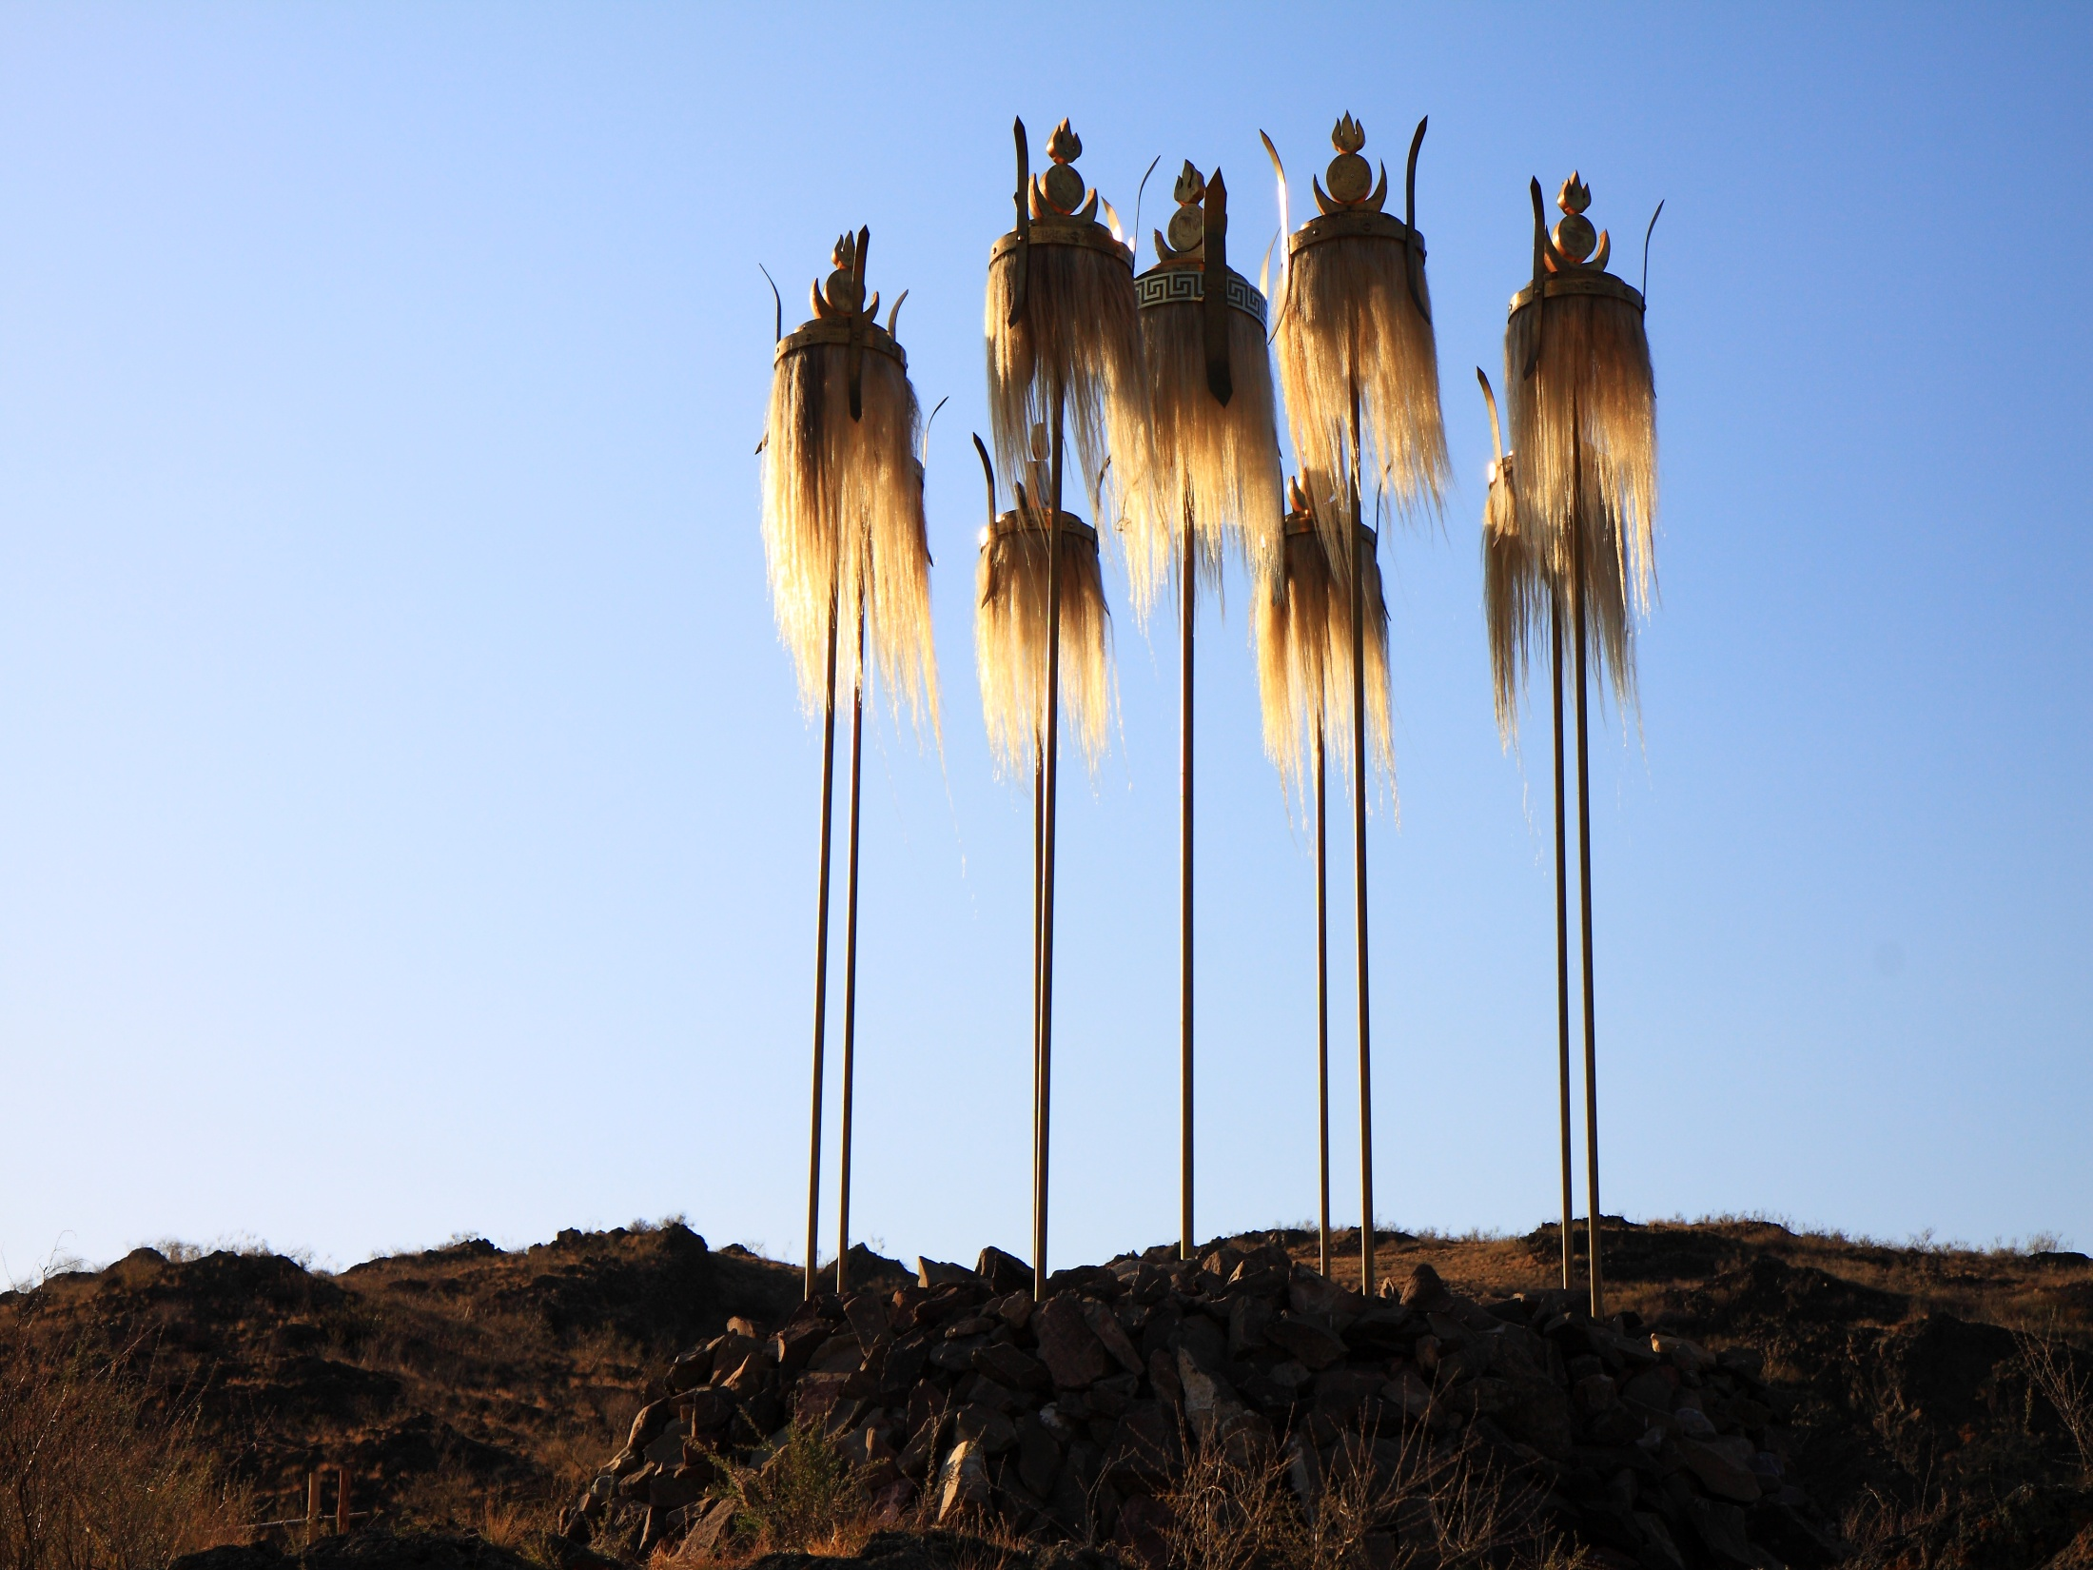
Айтырыглар.
1.Ундезин Тыва хогжум херекселдерие адап кѳрунерем,уруглар.
2.Хомустуӊ аӊга-аӊгы хевирлерин адап кѳрунерем?
4.Кажык чугле ойнаарынга эвес оон ѳске канчаар ажыглап чорааныл?
2.Аъттыӊ териг херекселин хѳгжумге ажыглап чораан бе?
5.Демир хылдыг чадаган биле кады кандыг чуулдерни таарыштыр ойнаарга экил?
6.Мургуну чунуӊ биле кылып алгаш ойнаар чорааныл?
7. Ритимниг уделгеге ойнаарак аймаа ,каасталга аймаа оон ыӊай чуну ажыглап чорааныл?
8.Игил,бызаанчы,тошпулуур, тыва хѳгжум херекселдери а ѳг иштинде оон ыӊай чνнν хѳгжνмге ажыглап чорааныл?

Slide 30
Игил-тос эртиневис бирээзи болзунам!
Игиливис ам даа хѳгжуп.
Ишти- хоннум эми болзун.
Делегейде бугу чонга,
Делгеренгей алдаржызын.
Ынчангаштын салгалдарга,
Кадагалап артырып бээр,
Ѳгбелерден дамчып келеген,
Ѳртээ турбас белээвис боор.

Slide 31
Өгнүң бүгү дерии-биле кады хогжум херекселдерин делгеп салыптарга онзагай костуур,чоргаарланмас арга чок. Ундезин Тыва хогжум херекселдери, езулуг-ла бистиң өгбелеривистиң биске арттырып кааны, бурунгу культураның тураскаалы болур.

Slide 32
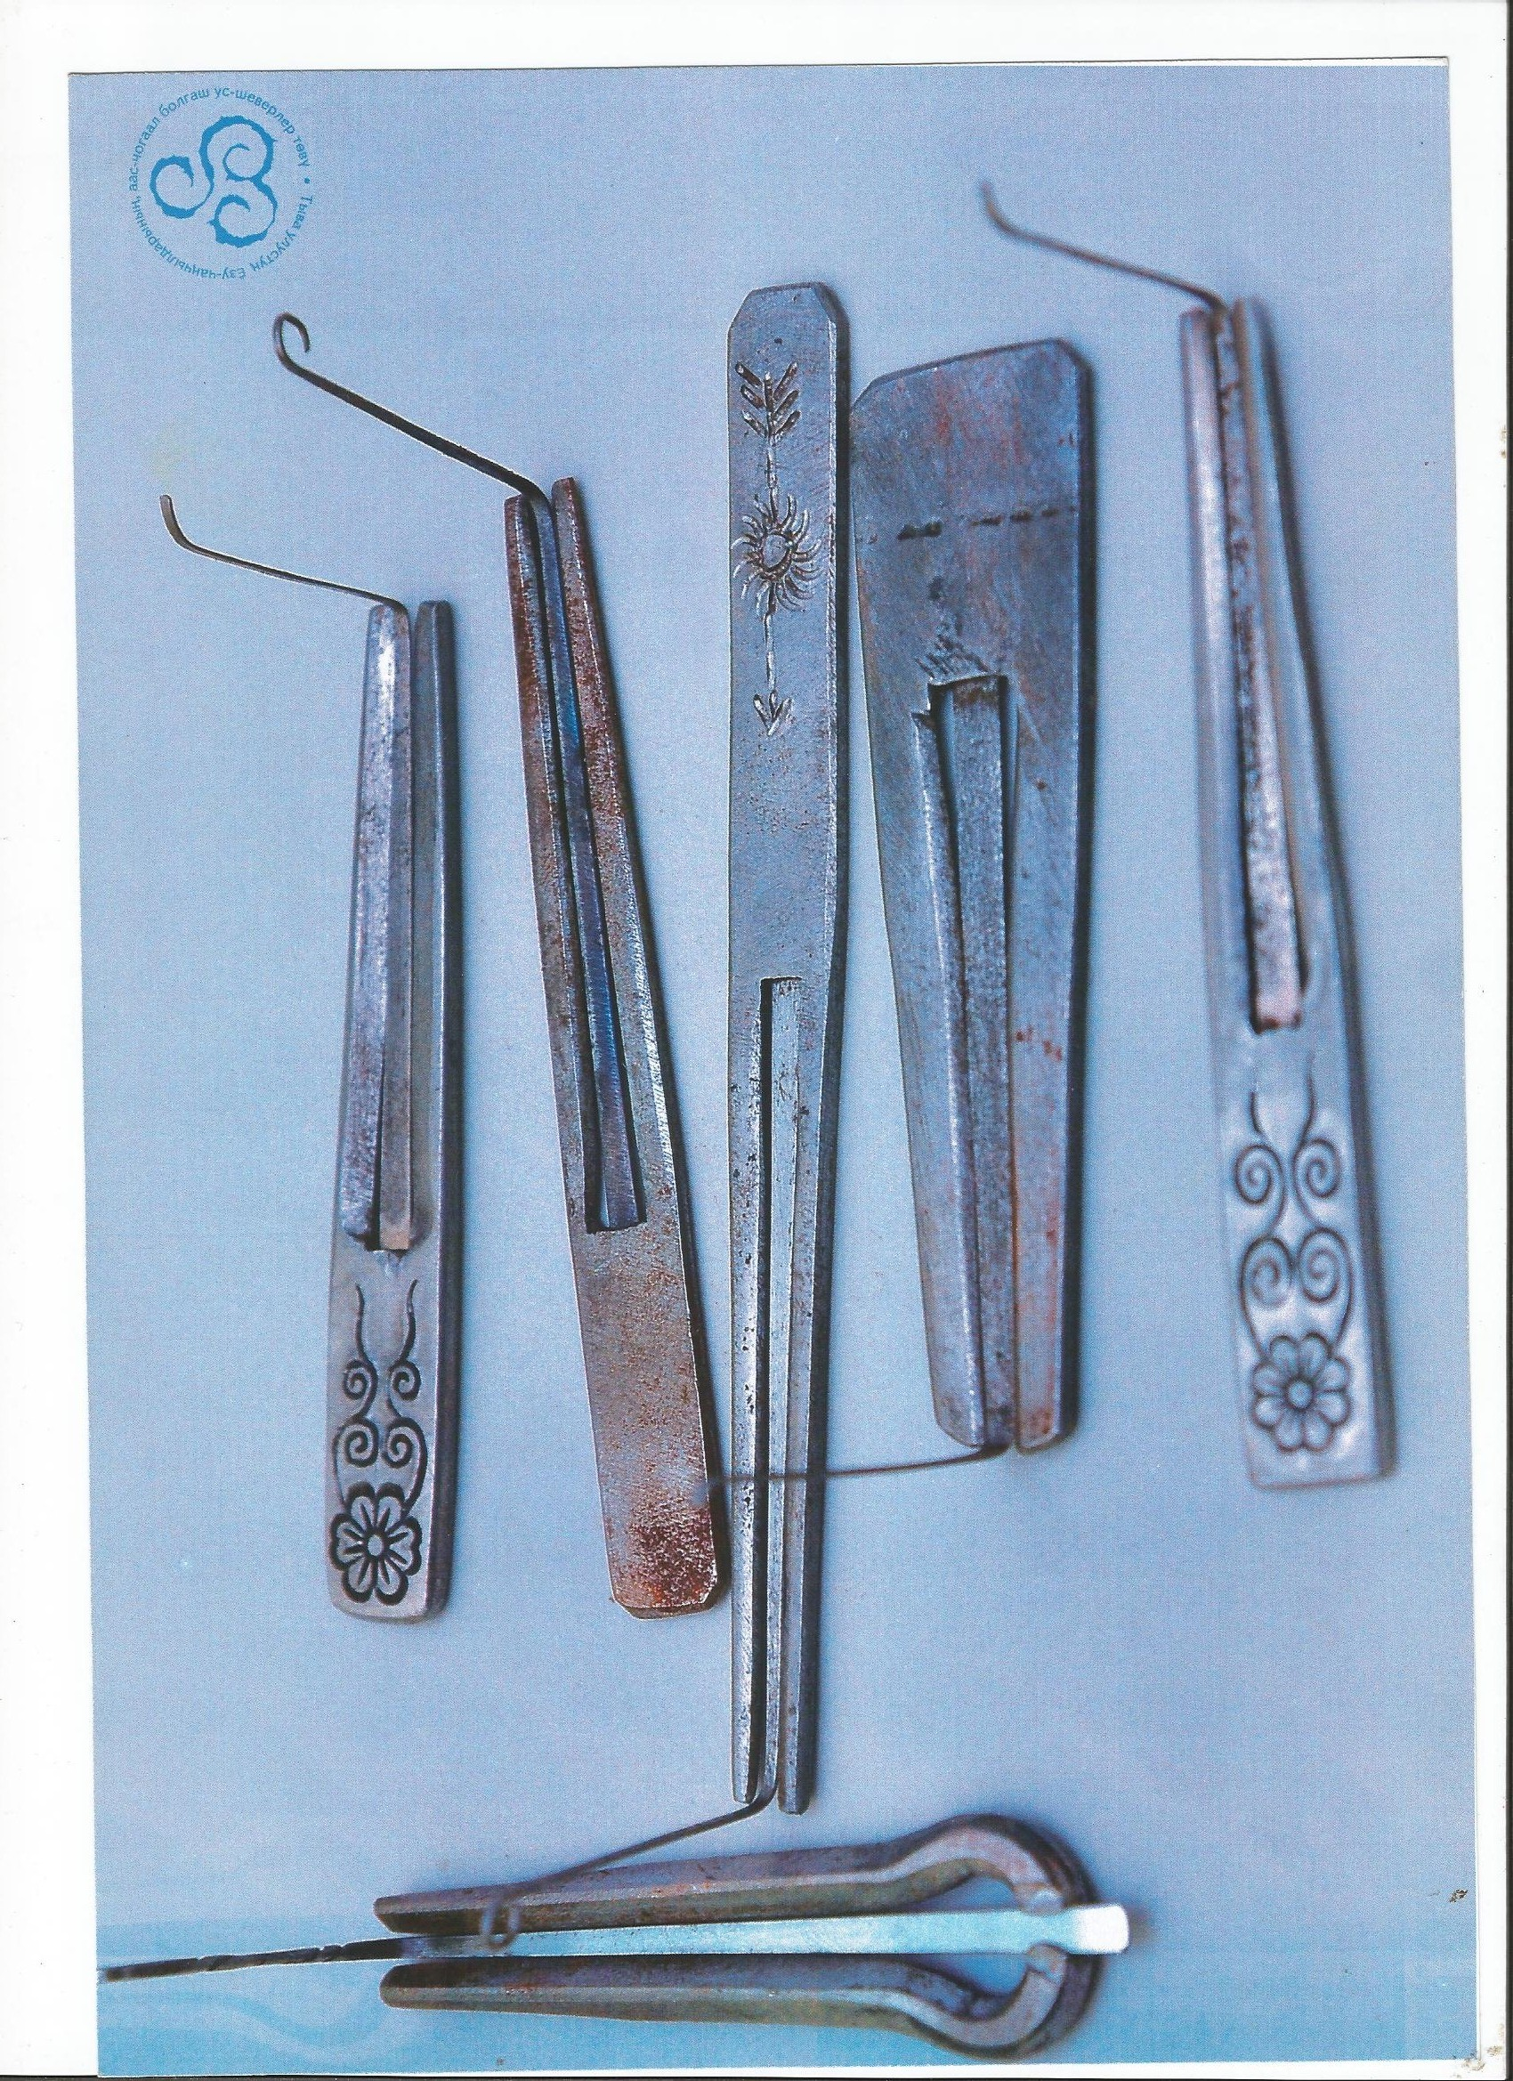

Slide 33
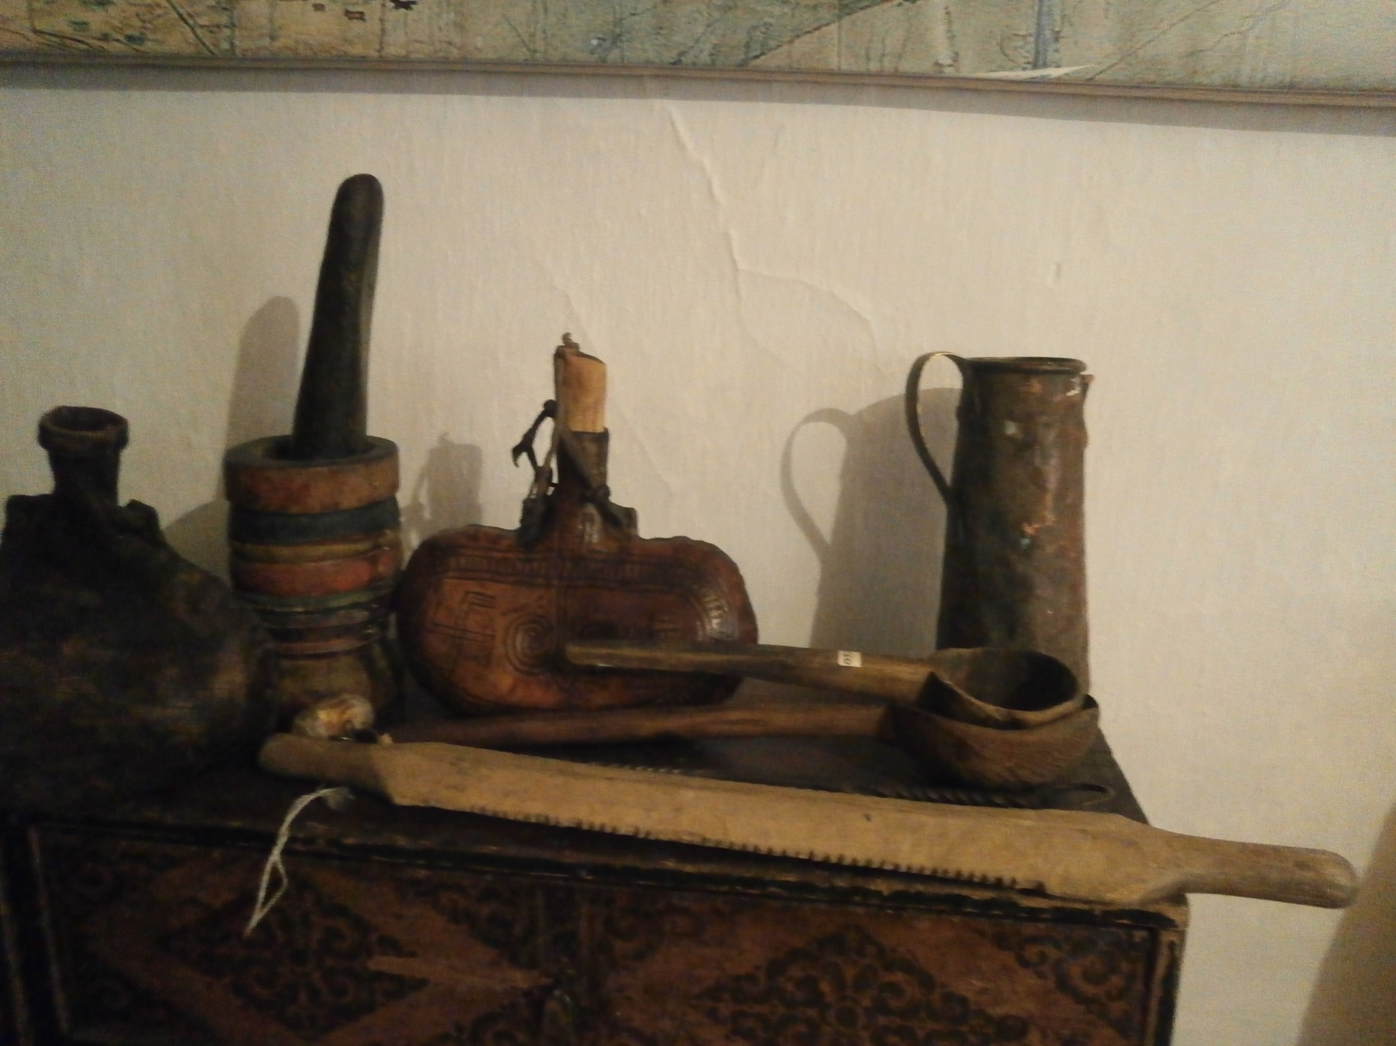

Slide 34
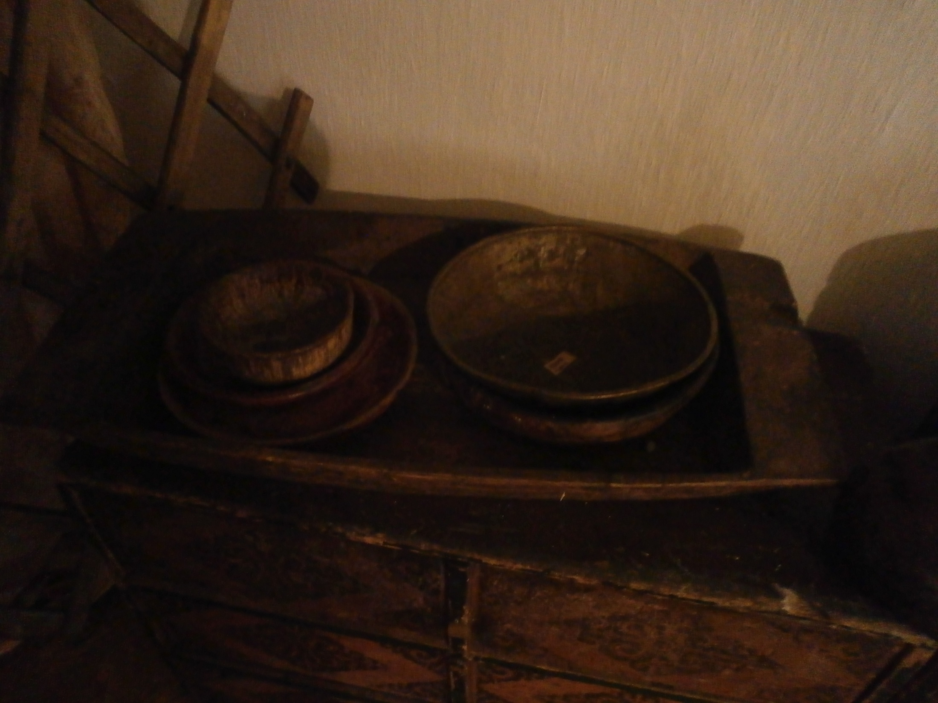

Slide 35
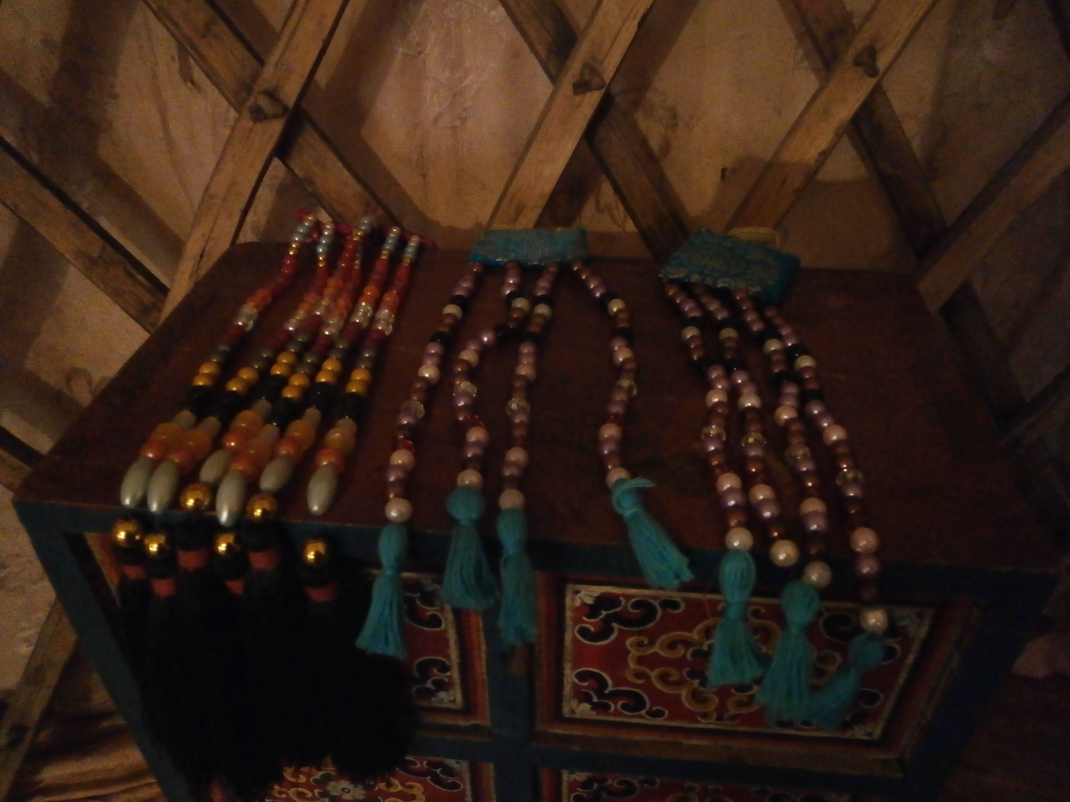

Slide 36
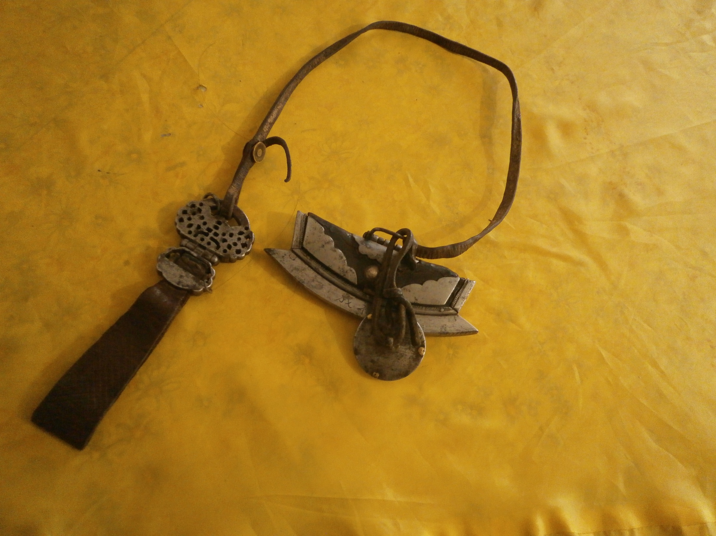

Slide 37
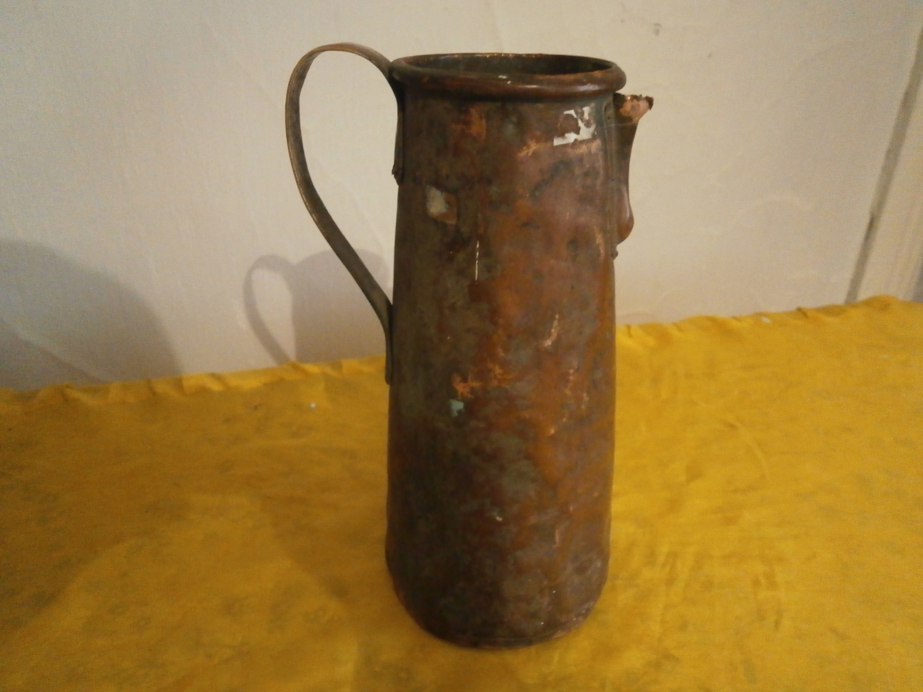

Slide 38
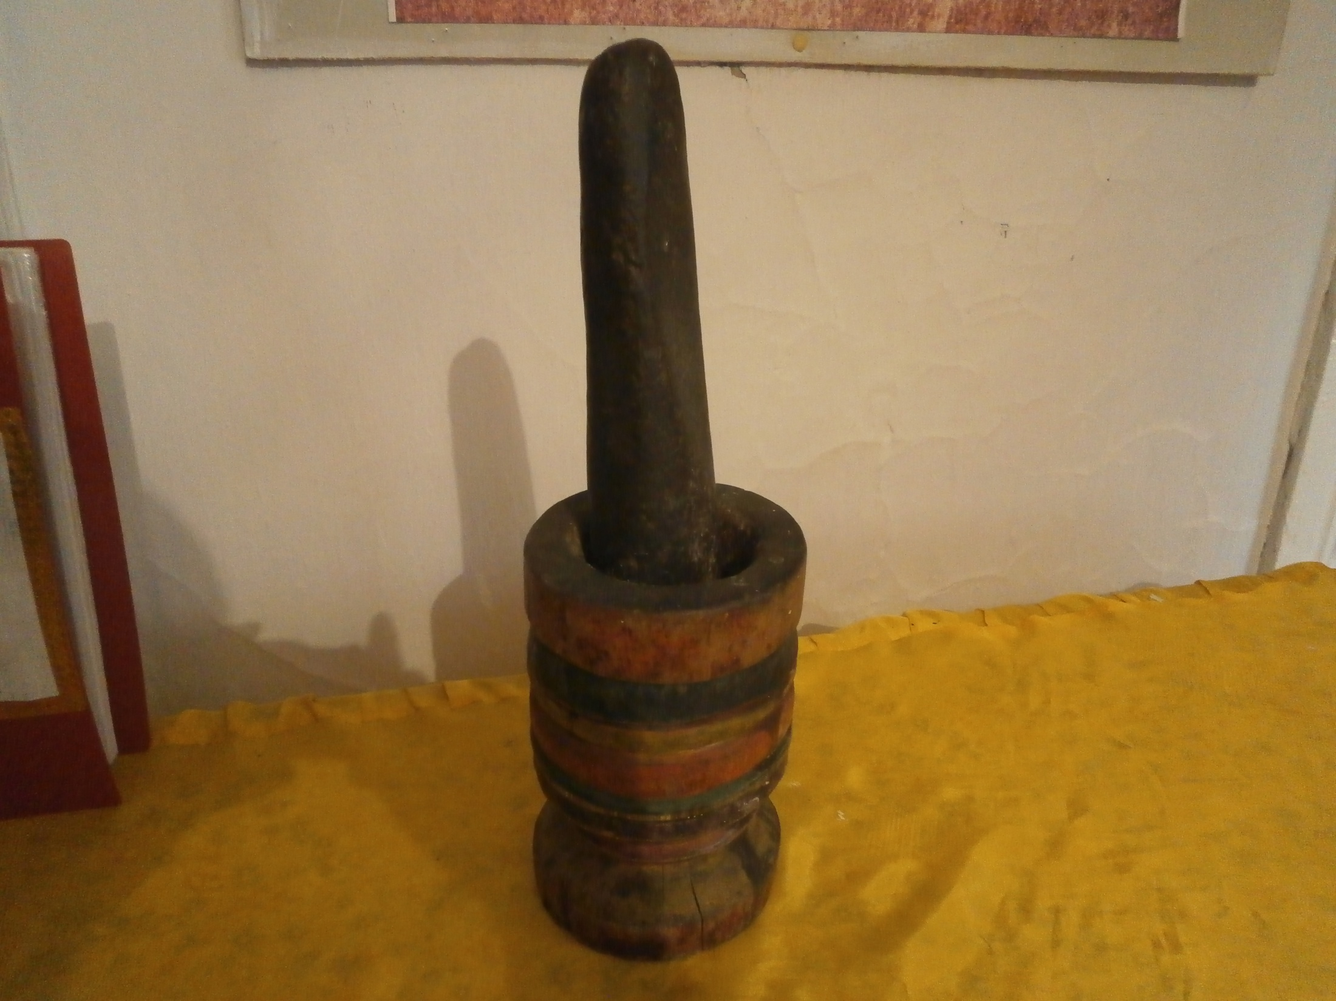

Slide 39
Кичээнгейлиг дыннаанынар дээш четтирдим!

